Slide 1

Créer de l’interaction
Formation des usagers en bibliothèques
[765-21n]
S 06 E 02
CC BY SA 4.0 / Raphaël Grolimund 3 décembre 2015

Slide 2
OBJECTIFS (RAPPEL)
En milieu d'après-midi, vous devriez :
Comprendre comment impliquer les participants dans la formation
Savoir comment créer de l'interaction dans une formation
Connaître quelques activités permettant d'y arriver
Être capable de distinguer implication et interaction
[ <number> ]

Slide 3
TYPES D'ACTIVITÉS
ICE-BREAKER
Fait pour...
briser la glace, permettre aux participants de se connaître
créer un climat favorable à l'apprentissage
mais...
doit prendre place tout au début de la formation
doit être court
ne peut être utilisé que si la formation est suffisamment longue
[ <number> ]

Slide 4
TYPES D'ACTIVITÉS
ÉTUDE DE CAS
Fait pour...
traiter un cas réel
faire réfléchir les participants (en groupe)
mais...
demande beaucoup de temps de préparation
peut mener à une simplification excessive du cas réel
peut plonger les participants dans un contexte inconnu
[ <number> ]

Slide 5
TYPES D'ACTIVITÉS
TRAVAUX DE GROUPE
Fait pour...
permettre aux participants d'apprendre les uns des autres
(peer-learning)
proposer une activité à un groupe de taille moyenne
mais...
doit être accompagné
la formation des groupes peut être sujet à controverse
[ <number> ]

Slide 6
TYPES D'ACTIVITÉS
RAPPEL
JEUX
Fait pour...
(ré)animer les participants
stimuler la créativité
permettre aux participants de pratiquer, tester (learning by doing)
s'amuser
mais...
demande beaucoup de temps de préparation
les règles et buts du jeu doivent être clairement énoncés
le jeu doit servir les objectifs d'apprentissage
[ <number> ]

Slide 7
Quel est l’élément d’une formation le plus difficile à gérer ?
VOTE À MAIN LEVÉE
l’introduction
le timing
les participants
la conclusion
[ <number> ]

Slide 8
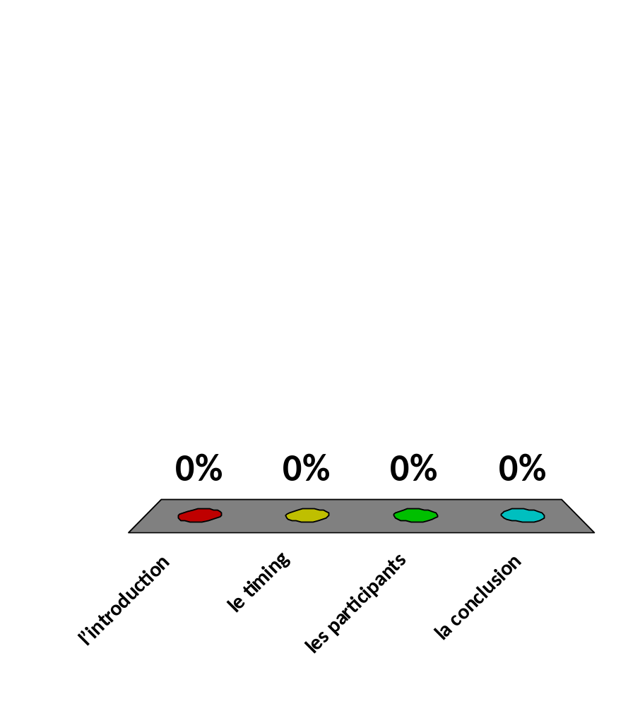
Quel est l’élément d’une formation le plus difficile à gérer ?
l’introduction
le timing
les participants
la conclusion

Slide 9
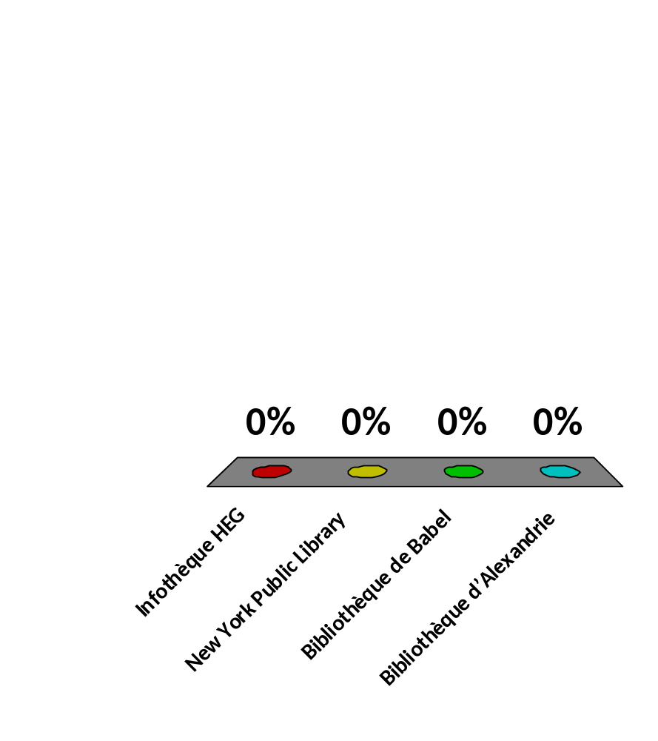
CHOISISSEZ UNE ÉQUIPE !
Infothèque HEG
New York Public Library
Bibliothèque de Babel
Bibliothèque d’Alexandrie

Slide 10
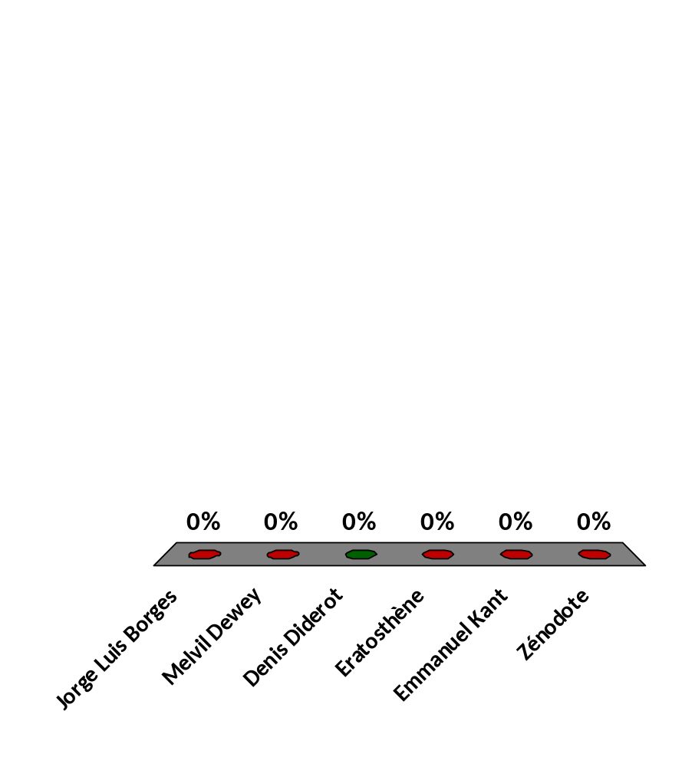
CONNAISSANCES PRÉALABLES
Lequel de ces personnages n’a pas été bibliothécaire ?
Jorge Luis Borges
Melvil Dewey
Denis Diderot
Eratosthène
Emmanuel Kant
Zénodote

Slide 11
ATTENTION!
QUESTION DE RAPIDITÉ
RÉPONDEZ LE PLUS VITE POSSIBLE!
[ <number> ]

Slide 12
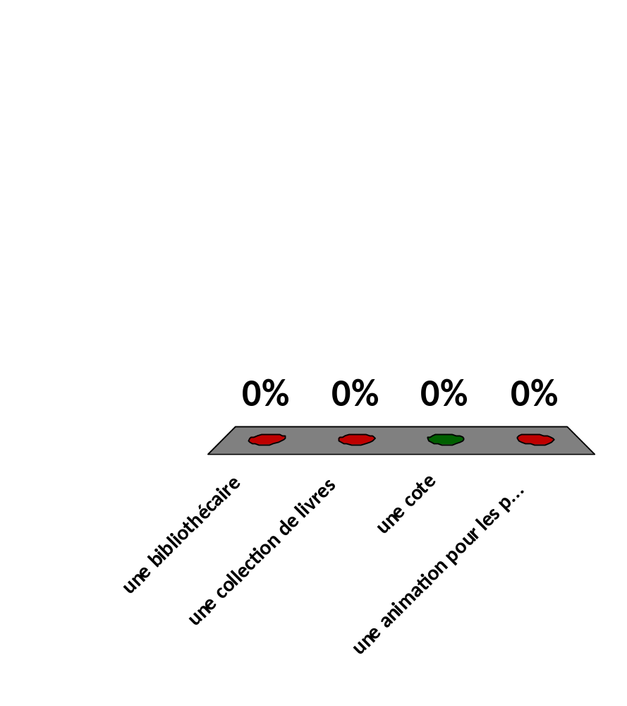
REMÉMORATION
Suite à la présentation d’Alexe Savioz la semaine dernière, si je vous dit « poule », vous pensez à... ?
une bibliothécaire
une collection de livres
une cote
une animation pour les petits

Slide 13
Réponses les plus rapides
Secondes | Participant | Secondes | Participant

Slide 14
Classement intermédiaire
Points | Équipe

Slide 15
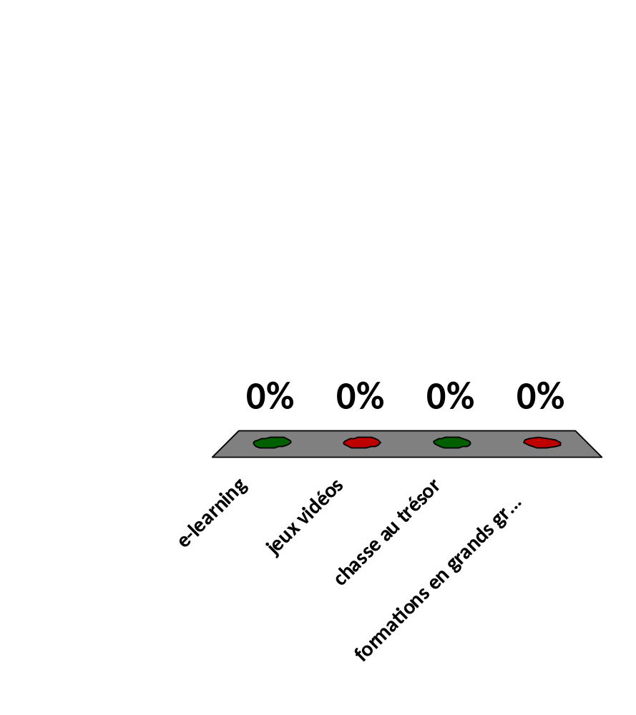
REMÉMORATION
Quelles activités Audrey Bellier et Laure Mellifluo utilisent-elles dans le cadre de leurs formations ? (plusieurs réponses possibles)
e-learning
jeux vidéos
chasse au trésor
formations en grands groupes

Slide 16
PARENTHÈSE
LES MÉTADONNÉES
[ <number> ]

Slide 17
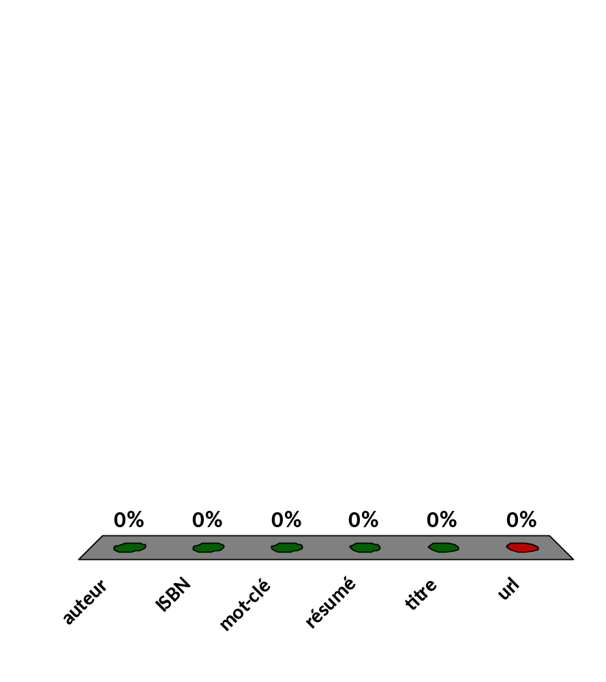
COMPRÉHENSION / RÉCAPITULATION
Lesquels de ces éléments sont des métadonnées ?
(plusieurs réponses possibles)
auteur
ISBN
mot-clé
résumé
titre
url

Slide 18
Classement intermédiaire
Points | Équipe

Slide 19
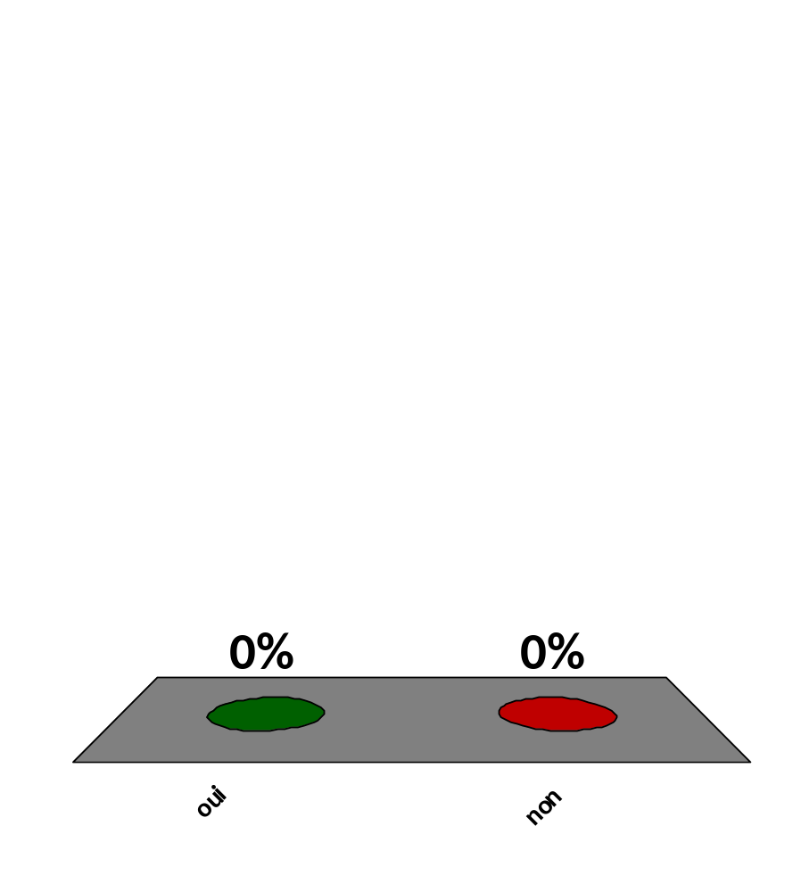
RÉFLEXION
A-t-on le droit de copier-coller ?
oui
non

Slide 20
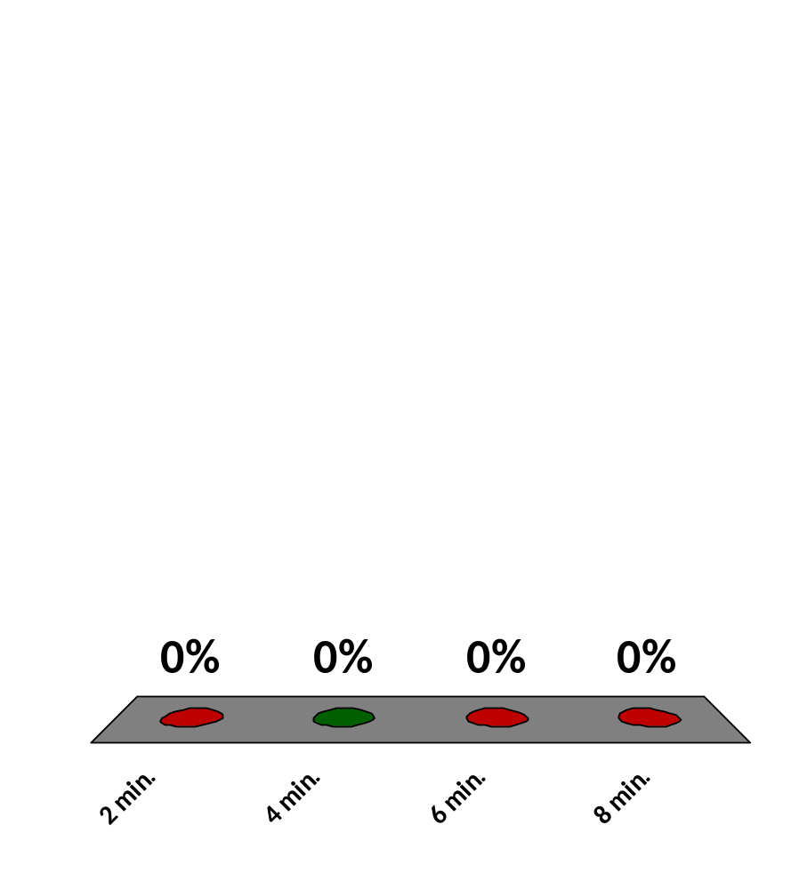
RÉFLEXION
Lorsqu’on utilise un système, combien de temps faut-il compter pour chaque question (correction comprise) ?
2 min.
4 min.
6 min.
8 min.
Note: ceci est basée sur mon expérience

Slide 21
CLASSEMENT FINAL
Points | Équipe

Slide 22
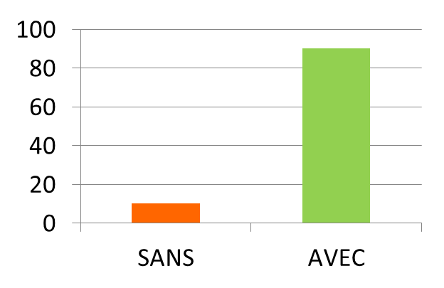
PARTICIPATION
Augmentation de la participation
Avec des boîtiers de vote, les étudiants répondent (silencieusement) beaucoup plus qu’à main levée! *
Ordre de grandeur
valeurs basées sur des observations plus que sur des mesures
boîtiers de vote
* Guthrie, R. W., et A. Carlin. 2004. « Waking the dead: Using interactive technology to engage passive listeners in the classroom ». In Proceedings of the Tenth Americas Conference on Information Systems. New York.
[ <number> ]

Slide 23
INTERACTION
Augmentation de l’interaction
Avec les boîtiers de vote, les étudiants posent aussi plus de questions au formateur!
Les étudiants discutent aussi plus entre eux (au sujet du cours).
[ <number> ]

Slide 24
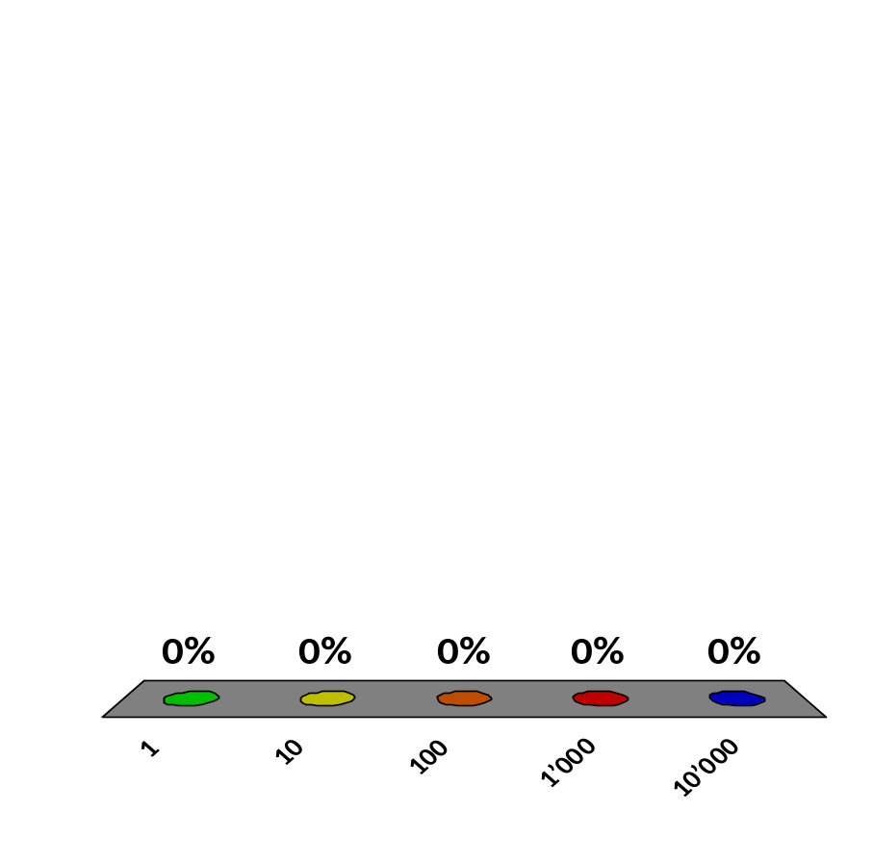
Combien de résultats obtient-on en insérant l’équation de recherche donnée en classe dans RERO GENEVE ?
PEER LEARNING
1
10
100
1’000
10’000
[ <number> ]

Slide 25
Combien de résultats obtient-on en insérant l’équation de recherche donnée en classe dans RERO GENEVE ?
PEER LEARNING (MÊME QUESTION APRÈS DISCUSSION ENTRE VOUS)
1
10
100
1’000
10’000
[ <number> ]

Slide 26
APPRENTISSAGE
Amélioration de l’apprentissage
Avec les boîtiers de vote, les étudiants apprennent les uns des autres! **
C’est ce qu’on appelle du peer learning (on en a déjà parlé).
** Smith, M. K., W. B. Wood, W. K. Adams, C. Wieman, J. K. Knight, N. Guild, et T. T. Su. 2009. « Why Peer Discussion Improves Student Performance on In-Class Concept Questions ». Science 323 (5910) (janvier 2): 122-124. doi:10.1126/science.1165919.
[ <number> ]

Slide 27
STATISTIQUES
Enregistrement des réponses
Il est possible de connaître…
les réponses par boîtier
le score total par boîtier
le temps de réponse
Cela permet de comparer les réponses à 2 questions.
[ <number> ]

Slide 28
QUAND UTILISER DES BOÎTIERS DE VOTE
Au début
Pour connaître les connaissances préalables des participants
Pendant
Pour vérifier qu’une notion est bien comprise
À la fin
Pour vérifier ce que les participants ont retenu
[ <number> ]

Slide 29
BILAN
Les boîtiers de vote ont un intérêt pédagogique.
Et pas seulement un intérêt ludique.
Quelle que soit la taille de l’audience!
Le système enregistre les réponses et permet d’avoir des statistiques.
[ <number> ]

Slide 30
BIBLIOGRAPHIE & CRÉDITS
Bibliographie
Guthrie, R. W., et A. Carlin. 2004. « Waking the dead: Using interactive technology to engage passive listeners in the classroom ». In Proceedings of the Tenth Americas Conference on Information Systems. New York.
MAZUR, Eric, 2014. Peer instruction : une méthode éprouvée d’enseignement interactif. Lausanne : Presses Polytechniques et Universitaires Romandes. ISBN 978-2-88915-082-3.
Smith, M. K., W. B. Wood, W. K. Adams, C. Wieman, J. K. Knight, N. Guild, et T. T. Su. 2009. « Why Peer Discussion Improves Student Performance on In-Class Concept Questions ». Science 323 (5910) (janvier 2): 122-124. doi:10.1126/science.1165919.
Bibliographie complète, évolutive et collaborative en ligne https://www.zotero.org/groups/heg-765-2n/items
Crédits
-
[ <number> ]

